Slide 1
Послеоперационные осложнения при факоэмульсификации катаракты
Выполнила: ординатор 2-го года кафедры
офтальмологии и оториноларингологии

Slide 2
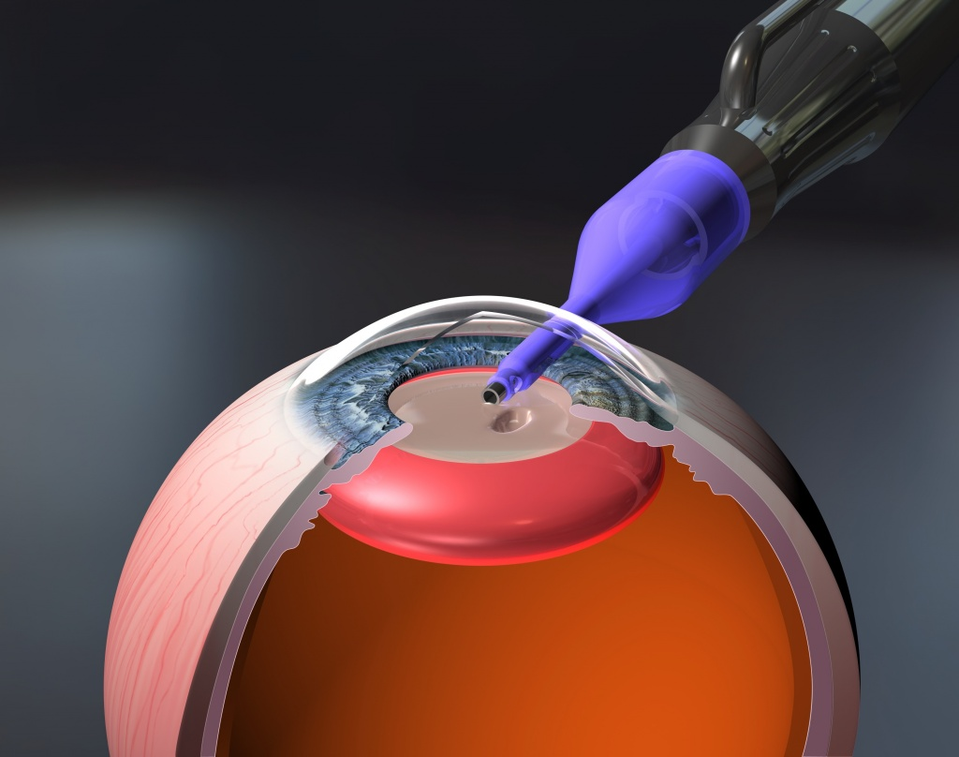
Факоэмульсификация катаракты — микрохирургический метод удаления катаракты, при котором для разрушения ядра хрусталика по принципу «отбойного молота» используется специальная игла (факонаконечник), осуществляющая возвратно-поступательные и/или осцилляционные колебания частотой выше 20 000 раз в секунду.

Slide 3
Послеоперационные осложнения:
1. Вторичная катаракта
2. Повышение ВГД
3. Симптом Ирвина-Гасса
4. Отек роговицы
5. Послеоперационный Астигматизм
6. Смещение интраокулярной линзы
7. Регматогенная отслойка сетчатки
8. Хориоидальное кровоизлияние

Slide 4
Вторичная катаракта или помутнение задней капсулы хрусталика. Ее частота преимущественно зависит от качества материала, из которого изготовлена интраокулярная линза. При использовании полиакриловых линз частота этого осложнения составляет десять процентов, если используется силиконовые ИОЛ – сорок, а при применении полиметилакрилатовых линз количество осложнений возрастает до пятидесяти шести процентов. До настоящего времени не выяснены истинные причины этих осложнений и не разработаны действенные превентивные меры.

Slide 6
Повышение ВГД. Это случается вследствие неполного вымывания специального гелеобразного вещества (вискоэластика), которое вводится в переднюю камеру глазного яблока для защиты его тканей от повреждения. Оно попадает в дренажную систему глаза, что нарушает ее проходимость. Причиной повышения ВГД может быть и зрачковый блок при смещении интраокулярной линзы в сторону радужки. ВГД приходит в норму при применении на протяжении нескольких дней антиглаукомных капель.

Slide 8
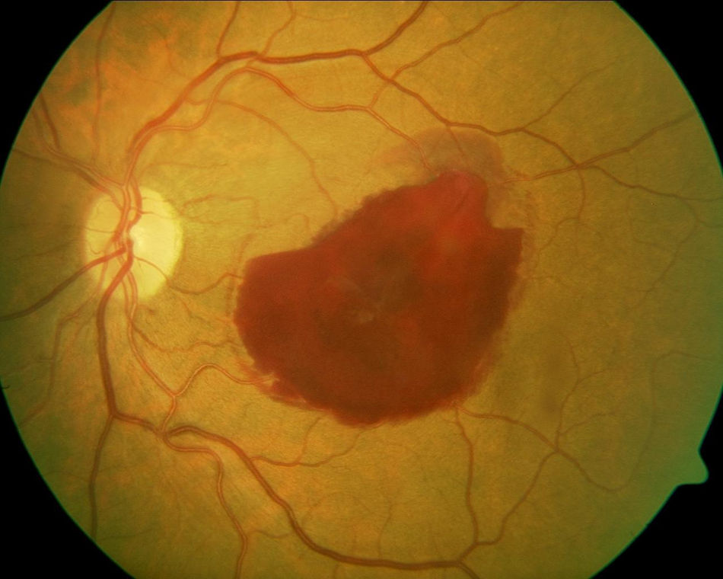
Симптом Ирвина-Гасса
Кистозный отек макулы, развившийся после экстракции катаракты, впервые описал S.R. Irvine в 1953 г. На сегодняшний день вышеописанное послеоперационное осложнение формулируется как синдром Ирвина – Гасса.

Slide 9
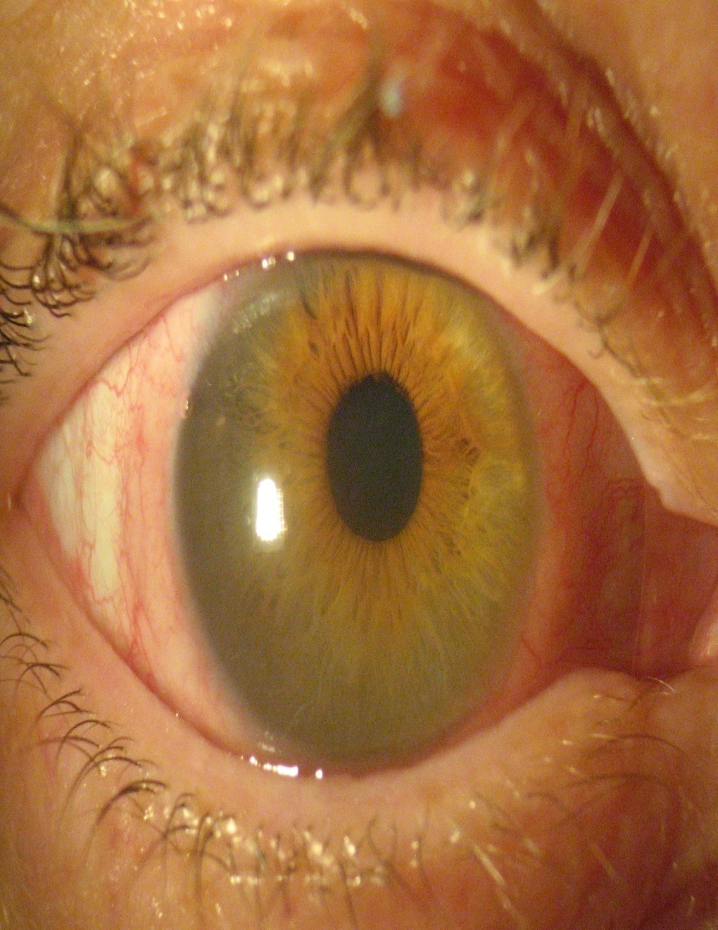
Отек роговицы
Отек роговицы — это заболевание глаз, характеризующееся накоплением жидкости между слоями роговицы. Это явление часто наблюдается по целому ряду причин (в том числе: дистрофия Фукса, неправильное использование контактных линз, процедуры удаления катаракты, внутриглазная гипертензия и т.д.).
Отек роговицы приводит к снижению естественной прозрачности роговицы, что приводит к ухудшению зрения.

Slide 10
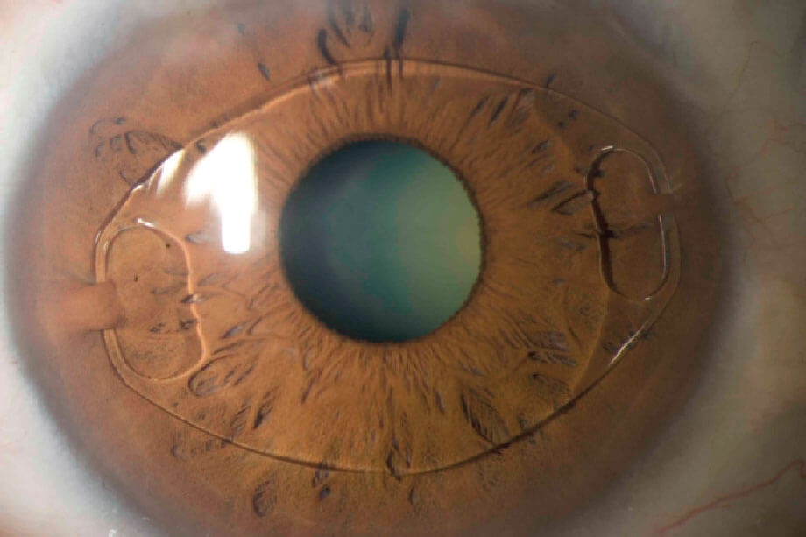
Послеоперационный Астигматизм
Астигматизм— это отклонение рефракции, при котором роговица или хрусталик имеют неправильную форму, несферическую. В результате этого происходит рассеивание световых лучей, они падают на несколько точек сетчатки, что приводит к формированию расплывчатого изображения. Астигматизм даже при легкой степени сопровождается нечеткостью зрения, головной болью, тяжестью в глазах, дискомфортом в надбровной области, быстрой утомляемостью органов зрения и всего организма.

Slide 11
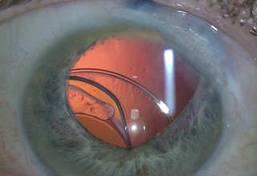
Смещение интраокулярной линзы
Слабовыраженное смещение интраокулярной линзы происходит из-за неверной установки ее в процессе операции, несимметричного помещения гаптики либо повреждения в ходе вмешательства связочно-капсулярного хрусталикового аппарата

Slide 12
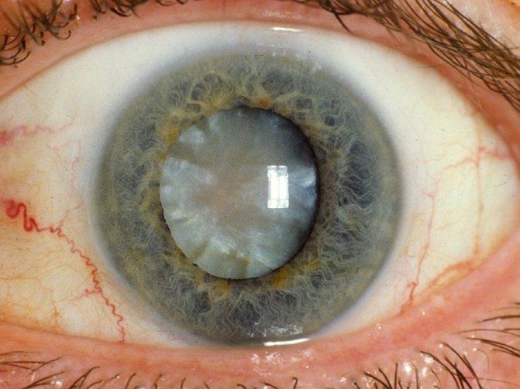
Регматогенная отслойка сетчатки
Первичная (РОС) – тяжелое заболевание, характеризующееся скоплением субретинальной жидкости через разрыв сетчатки между нейросенсорными слоями и подлежащим пигментным эпителием и требующее срочного хирургического лечения. Без проведения операции РОС приводит к полной необратимой слепоте.

Slide 13
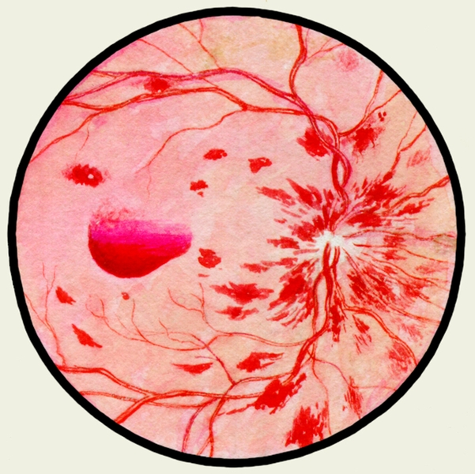
Хориоидальное кровоизлияние
Хориоидальное кровоизлияние — излитие крови в сосудистый слой, оно выглядит как бардовое пятно. Кровоточить начинают сосуды хориоидеи, которые находятся под сетчаткой глаза и питают ее. В данном случае факторами риска могут быть такие соматические заболевания: - артериальная гипертензия;
- атеросклероз;
- глаукома;
- афакия;
- внезапная внутриглазная гипертензия;
- чрезмерно маленький переднезадний размер глаза либо же осевая миопия; воспалительный процесс;
- пожилой возраст;
- прием антикоагулянтов.

